Slide 1
Интерактивные дидактические игры для детей с ОВЗ
Времена года
Найди чья тень?

Slide 2
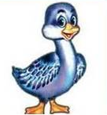
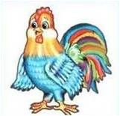
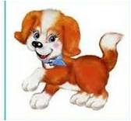

Slide 3
Во дворе замерзли лужи,
Целый день поземка кружит,
Стали белыми дома.
Это к нам пришла...

Slide 4
Долгожданная пора! Детвора кричит: Ура! Что ж за радость это? Наступило ...

Slide 5
Пришла без красок
И без кисти
И перекрасила все листья.

Slide 6
Тает снежок, ожил лужок.
День прибывает.
Когда это бывает?

